Slide 1

CRISE COVID-19:
IMPACTO FISCAL NOS ESTADOS
Brasília
Julho, 2020

Slide 2
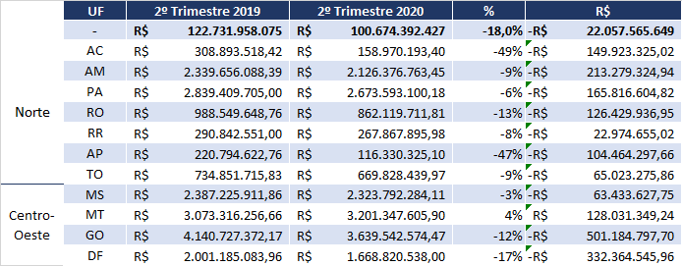
ARRECADAÇÃO DE ICMS
Fonte: Boletim de Arrecadação - CONFAZ
Nota: AC e AP ainda não informaram a arrecadação de junho.

Slide 3
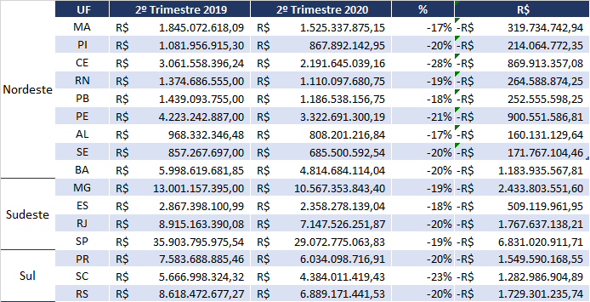
Fonte: Boletim de Arrecadação - CONFAZ

Slide 4
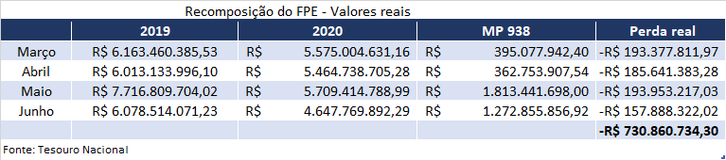
Recomposição do FPE

Slide 5
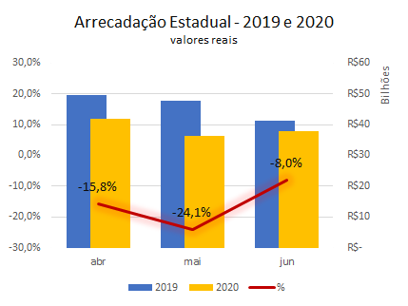
Arrecadação Total
(ICMS, IPVA, ITCMD e Taxas)
Fonte: Boletim de Arrecadação - CONFAZ

Slide 6
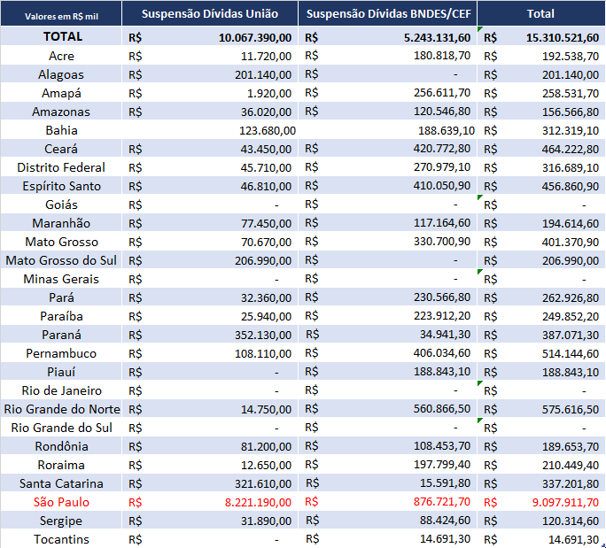

Slide 7
OBRIGADO!

